Slide 1
Cosmetología Morin
Plataforma Digital de Gestión y Reservas
CAPSTONE
Francisco Baeza Hazael Díaz Mackarena Flores Maipú, 18 noviembre 2025

Slide 2
Equipo de Trabajo
01

Slide 3



Equipo de Trabajo
Hazael Díaz
Francisco Baeza
Mackarena Flores
Scrum Master
Product Manager
Jefa de proyecto
Developer 2
Developer 1
QA

Slide 4
02
Contexto Negocio

Slide 5
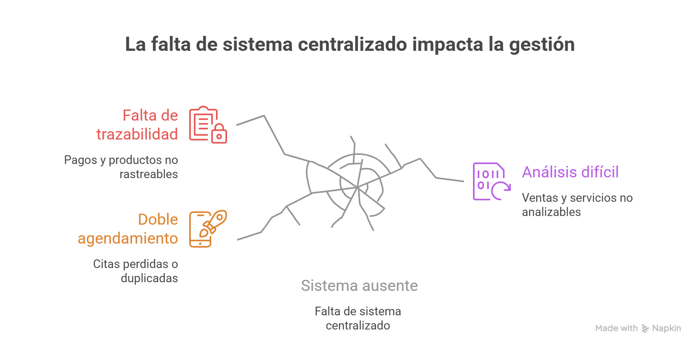

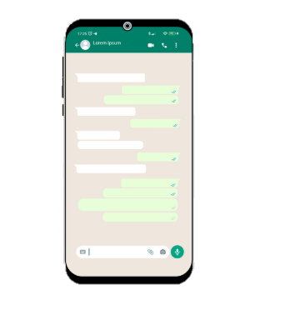

Origen de Problemática
Situación actual del negocio:
Dato:
Según datos de la startup chilena, los clientes fieles y recurrentes se encuentran en una proporción del 20% del total de clientes; mientras que el 80% del total de clientes son los no recurrentes y que por lo general no gastan mucho. Estas cifras son decidoras al momento de mejorar la gestión, mediante el uso de la tecnología. Fuente: Portal Innova (2024).https://portalinnova.cl/solo-un-20-de-clientes-de-centros-de-estetica-y-bienestar-regresa-como-se-puede-re-atraer-a-los-clientes-con-tecnologia/

Slide 6
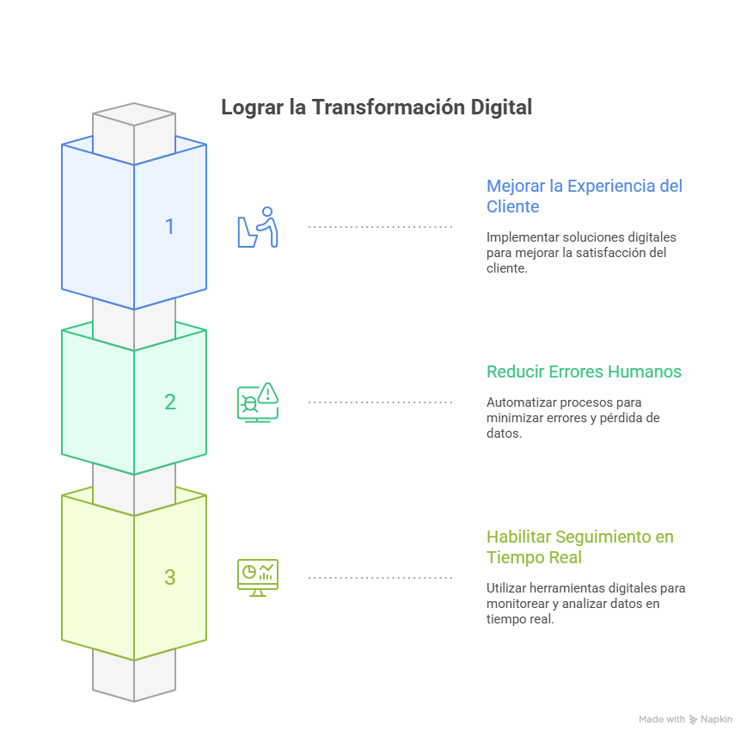

Contexto de Negocio y Necesidad del Proyecto
Necesidad: Centralizar y automatizar la administración del negocio a través de un portal web adaptable, fácil de usar y visualmente coherente con la marca.
Perfil del usuario beneficiado:
Micro emprendedora del rubro de belleza.
Maneja múltiples servicios (faciales, pestañas, masajes, etc.).
Busca una solución simple, visual y funcional sin necesidad de conocimientos técnicos.
Métricas de análisis del negocio local:
Promedio de 20–30 reservas semanales.
Aproximadamente 40 % de los clientes son recurrentes.
Un 15 % de pérdidas mensuales atribuibles a errores en agendamiento manual.
“Mi negocio creció rápido, pero manejar todo por WhatsApp me hacía perder tiempo y citas. Necesitaba una plataforma donde pudiera ver mis reservas, pagos y clientes desde cualquier lugar.”
— Morin Salazar, Cosmetóloga y fundadora del centro.

Slide 7
Descripción de Solución
03

Slide 8
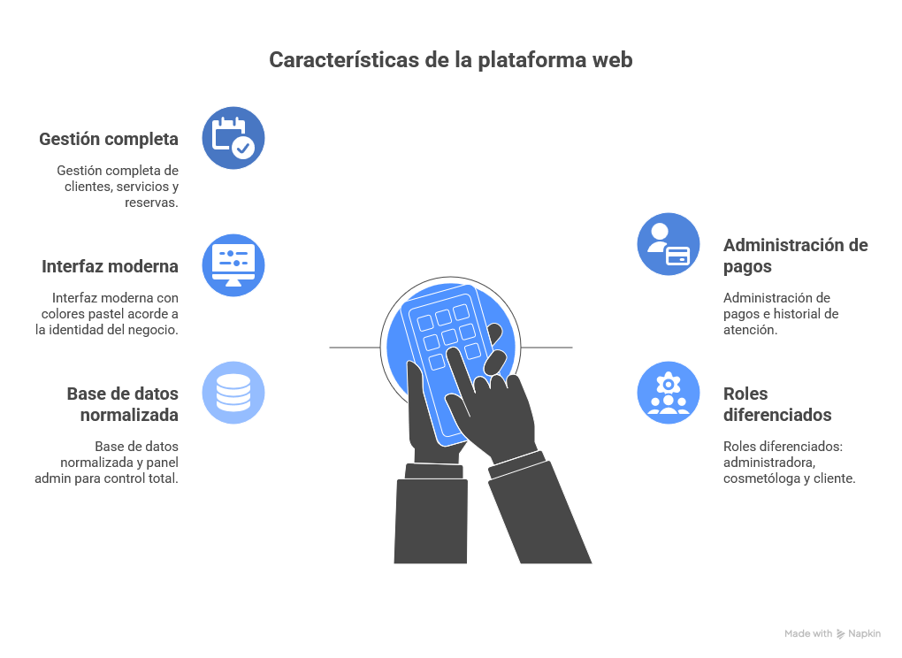
Solución, propuesta e impacto

Slide 9
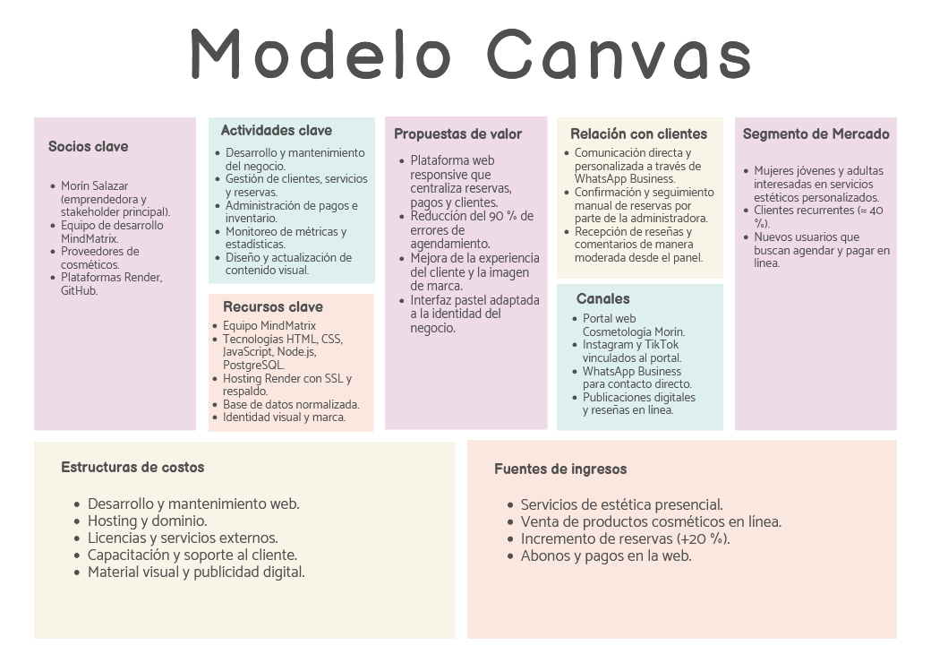
Modelo Canvas

Slide 10
Objetivos Generales y Específicos
04

Slide 11
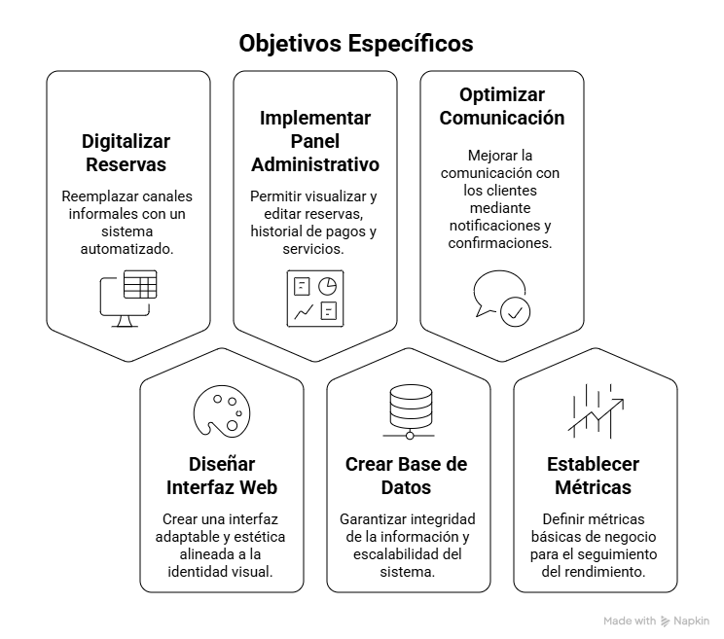
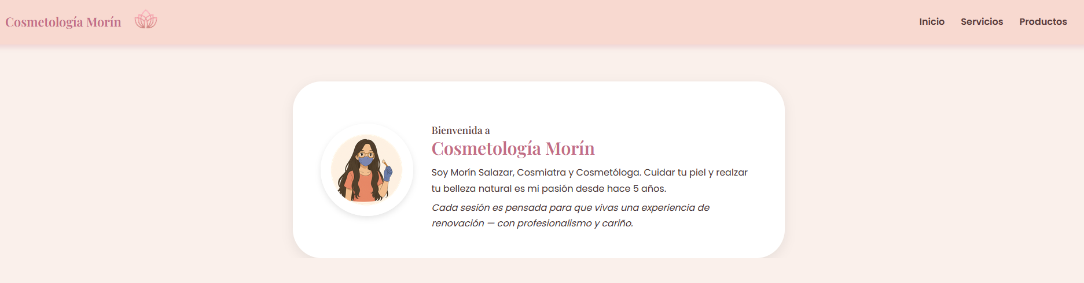
Objetivo General
Objetivo General
Centralizar la gestión de reservas, clientes, servicios y pagos.
Optimizar la administración del centro Cosmetología Morín.
Mejorar la experiencia del cliente.
Impulsar la digitalización del negocio.

Slide 12
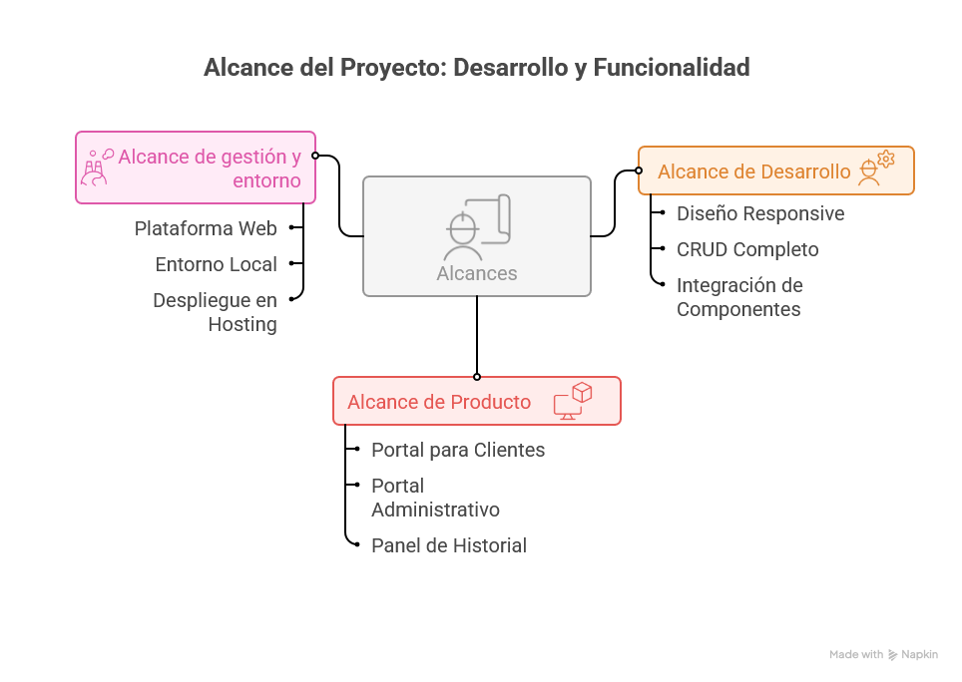




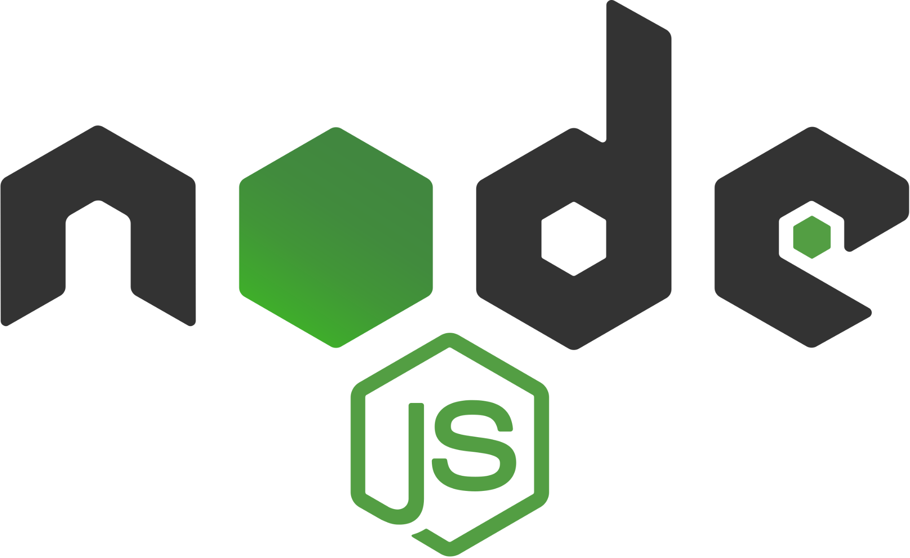
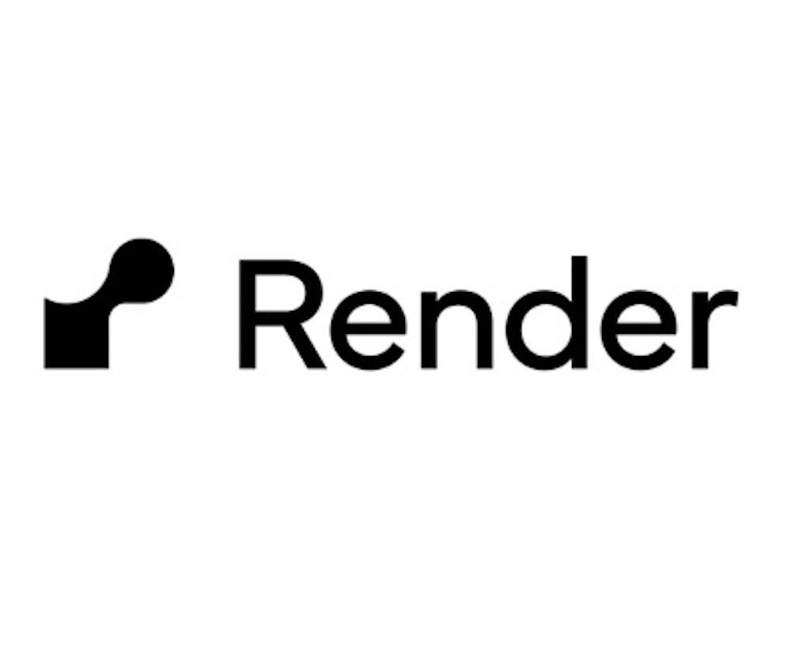


Slide 13
Metodología del Proyecto
05

Slide 14
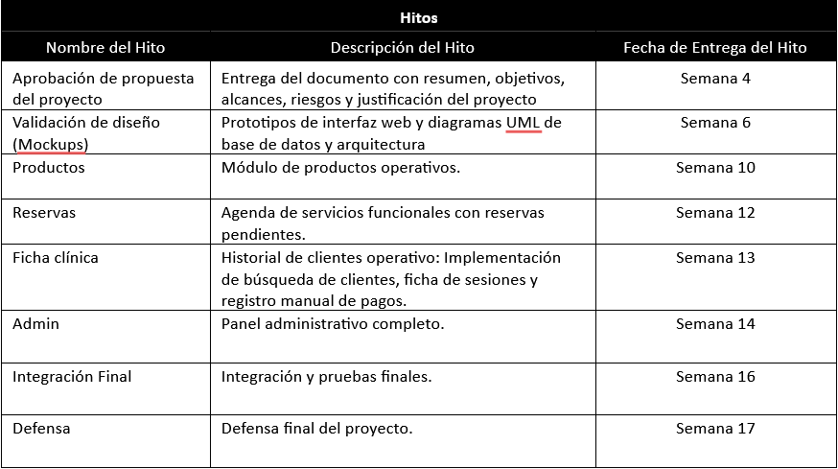
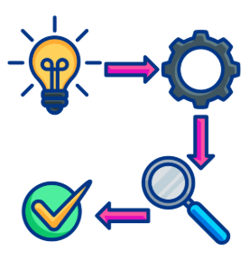
Metodología del Proyecto e hitos
Metodología empleada:
Se utilizó una metodología ágil basada en el marco de trabajo Scrum, adaptada a un contexto académico y de desarrollo individual.
Justificación: El uso de Scrum permitió dividir el desarrollo en iteraciones cortas (sprints), obtener retroalimentación continua del cliente (Morín Salazar) y priorizar funcionalidades según valor de negocio.

Slide 15
Propuesta Técnica
06

Slide 16
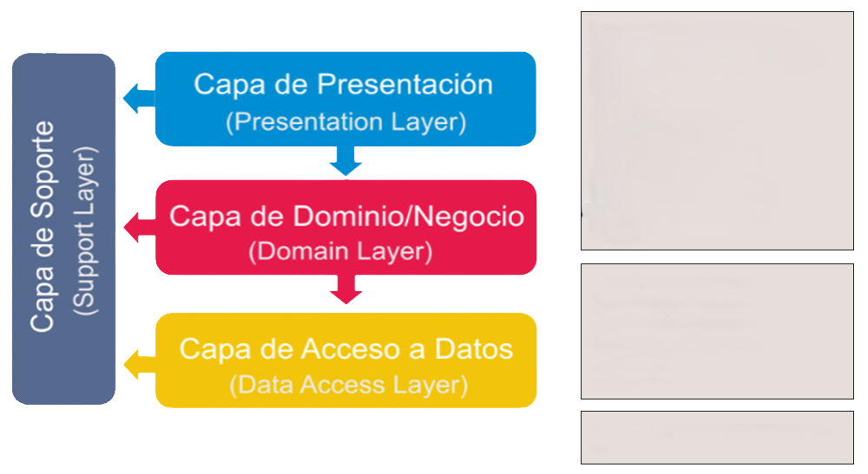
Topología del Proyecto
Vista: catálogo servicios Vista: catálogo de productos
Vista: principal de usuario-cliente Vista: formulario de reserva de servicios Vista: login admin Vista: panel administración
Vista: administración de reseñas
Vista: admin productos
Vista: admin servicios
Vista: historial de clientes Vista: perfil trabajador Vista: dashboard
Api: Backend (Render) RESTful propia
Motor de BBDD: Postgresql

Slide 17
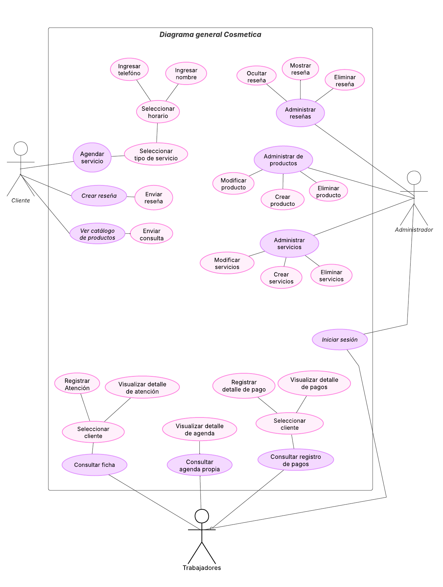
UML - Caso de Uso General

Slide 18
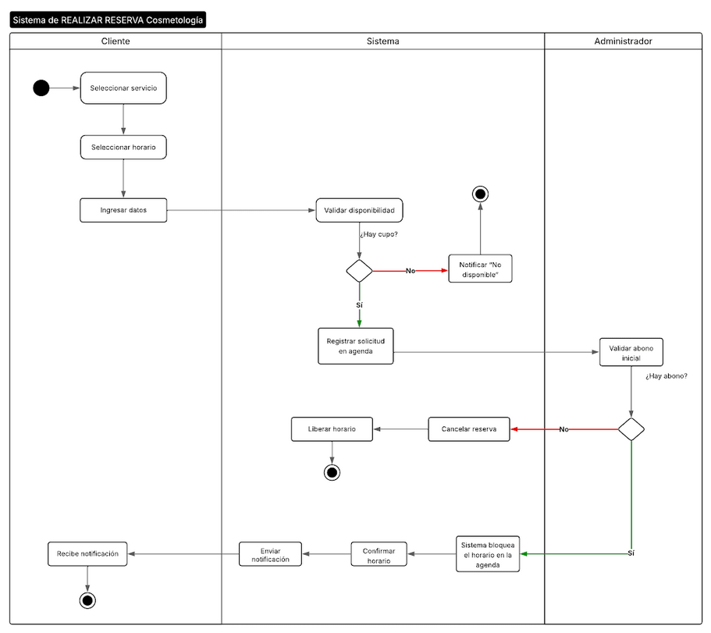
UML - Diagrama de Actividad

Slide 19
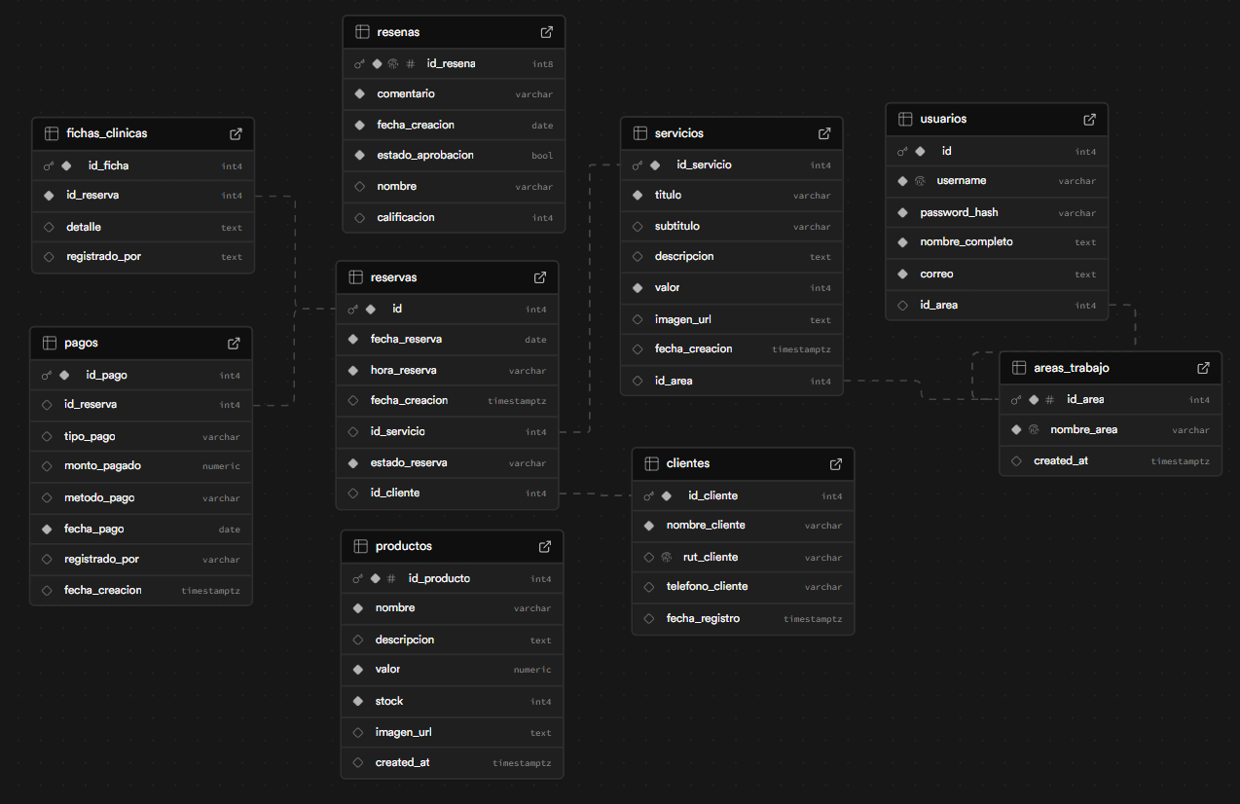
MER / Diagrama Entidad-Relación

Slide 20
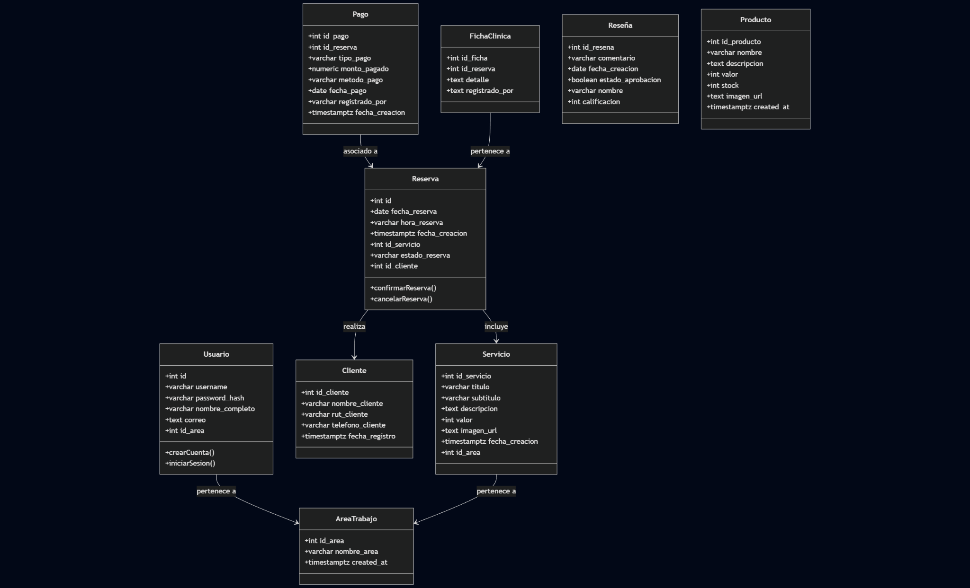
Modelo de Clases UML

Slide 21
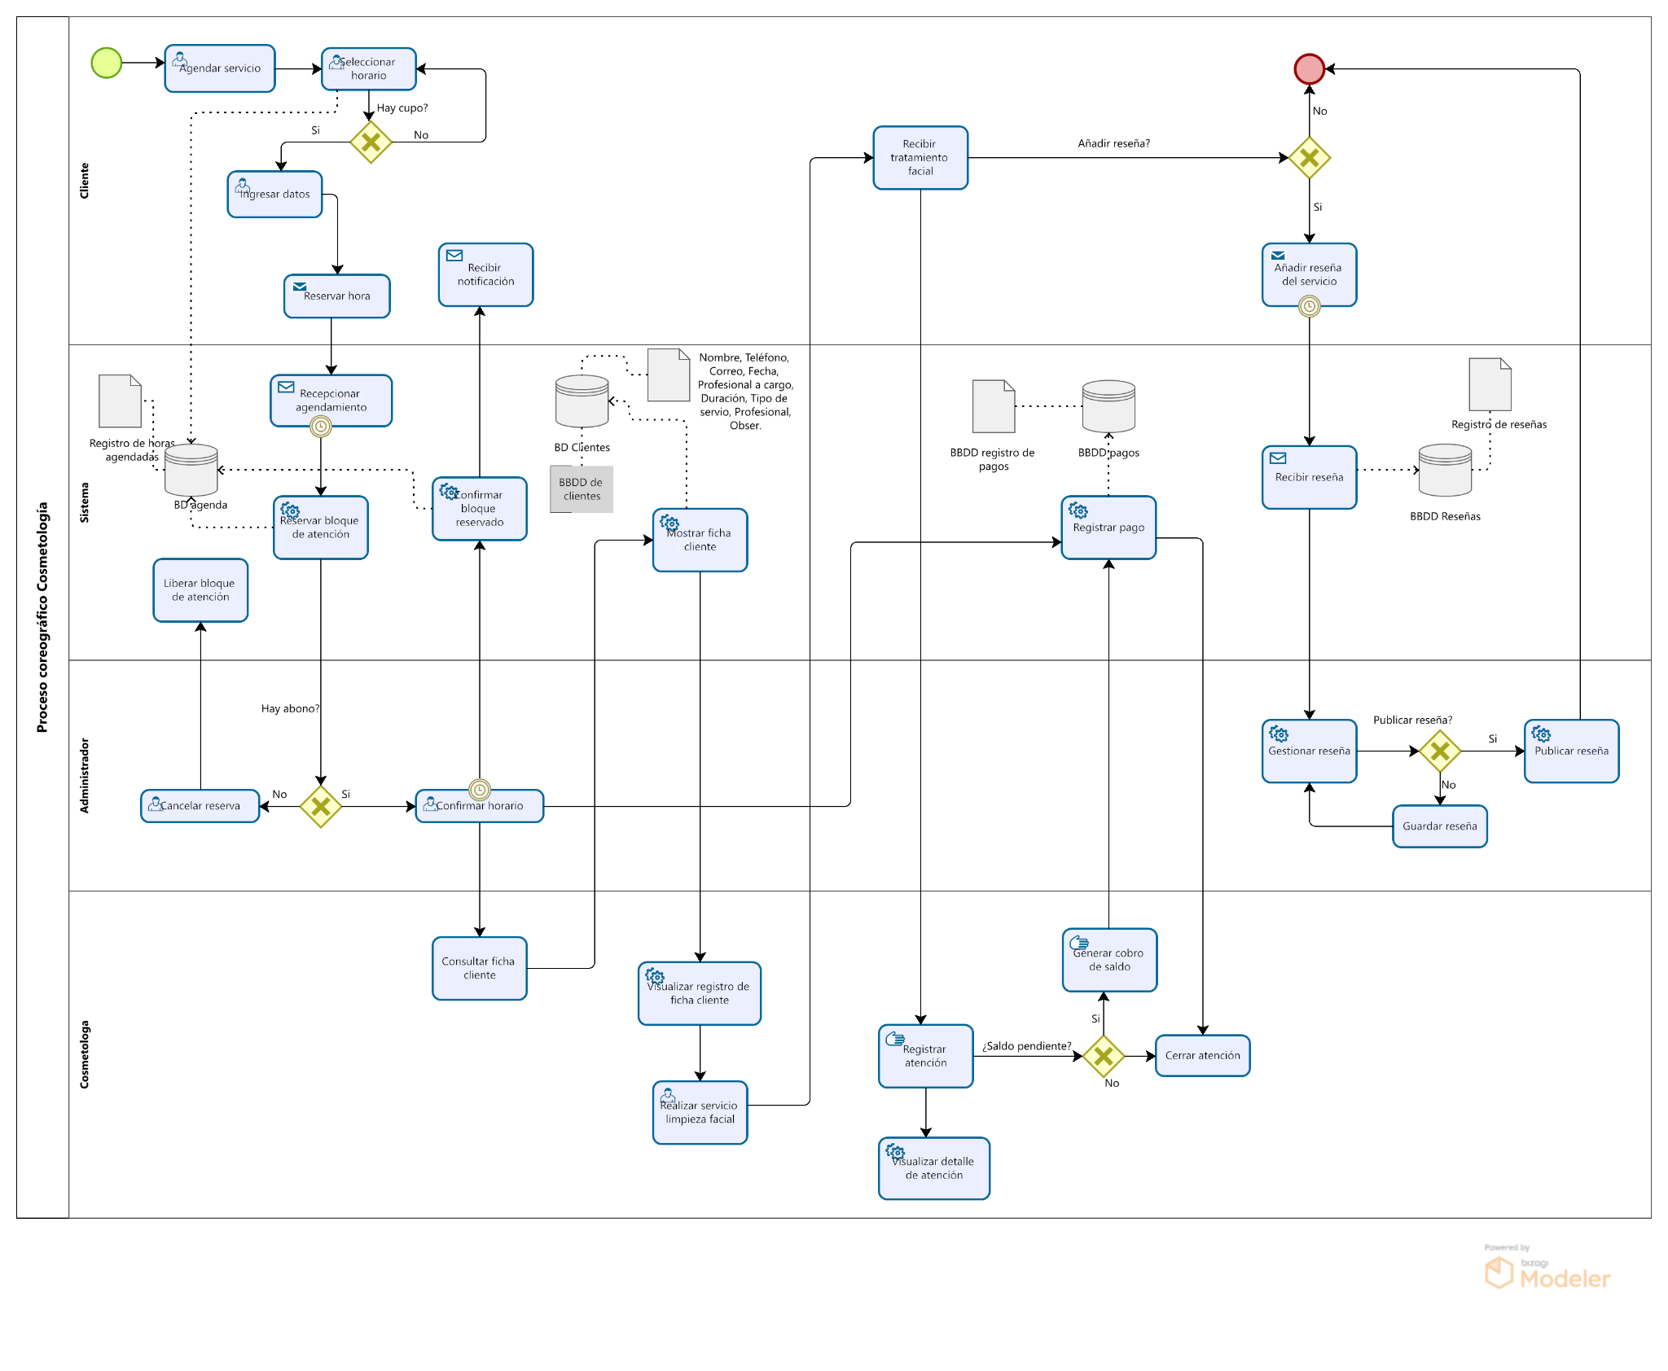
BPMN - Proceso de Negocio

Slide 22
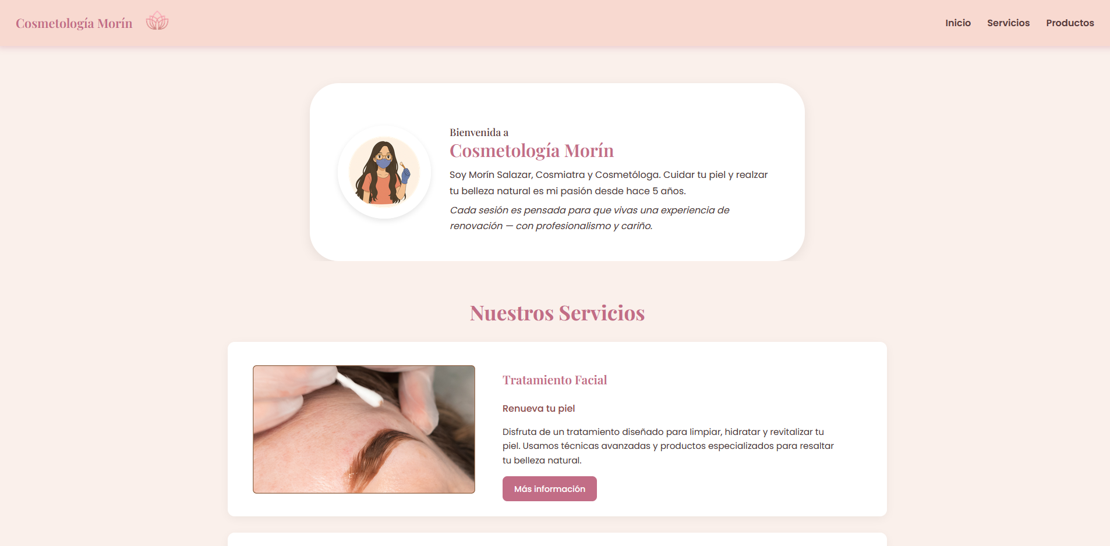
Diseño Front-End
Elementos clave:
Secciones de servicios, productos y reservas con tarjetas dinámicas.
Menú responsive tipo hamburguesa.
Botón flotante para volver al inicio.
Formularios con validación visual y mensajes de error amigables.
Técnicas utilizadas:
Flexbox y Grid para estructura.
Media Queries para adaptar diseño móvil.
Animaciones CSS suaves en hover y scroll.

Slide 23
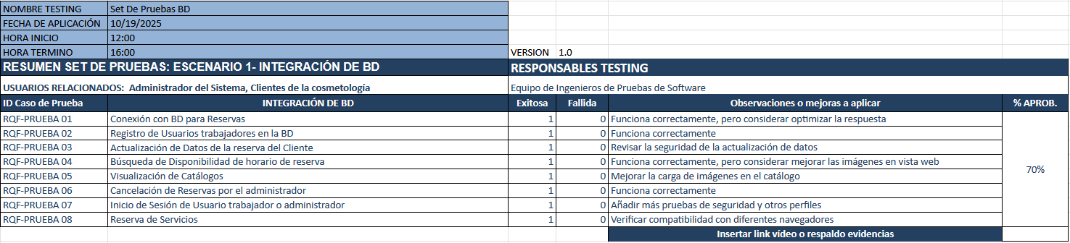
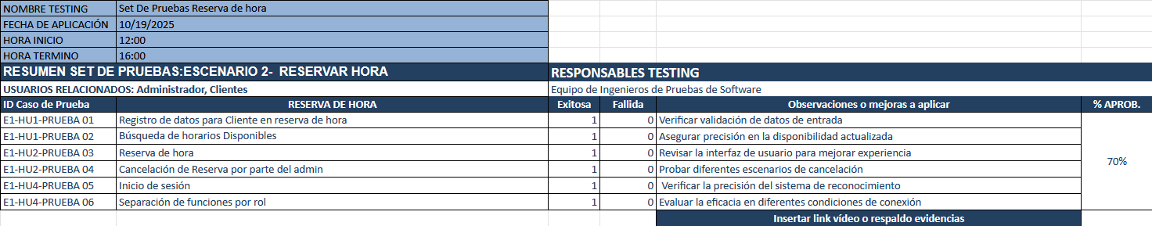
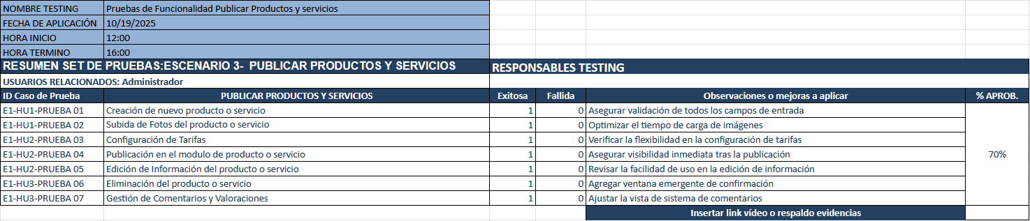
Set de Pruebas

Slide 24
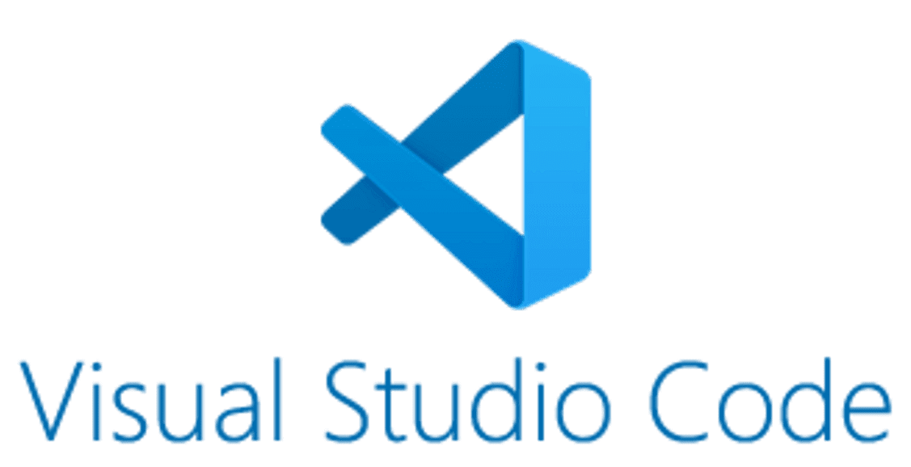


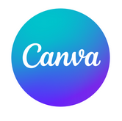
Tecnologías Utilizadas y Justificación de Recursos
Plataforma y Servicios Cloud:
Render : plataforma cloud para despliegue automático de aplicaciones Node.js, con soporte SSL y control de versiones.
GitHub: repositorio remoto para gestión de versiones y control colaborativo.
PostgreSQL Cloud (Supabase): base de datos relacional alojada en la nube, con conexión segura SSL y backups automáticos.
Entorno de desarrollo local:
Visual Studio Code como IDE principal.
Node.js + Express.js para el backend RESTful.
HTML5, CSS3, JavaScript para el frontend.
DBeaver para administración de base de datos.
Canva para prototipado UI y diseño visual.
Ventajas generales:
Bajo costo de implementación (tecnologías open source).
Escalabilidad hacia servicios más robustos (AWS, GCP, Azure).
Despliegue y mantenimientos simples, sin requerir infraestructura física

Slide 25
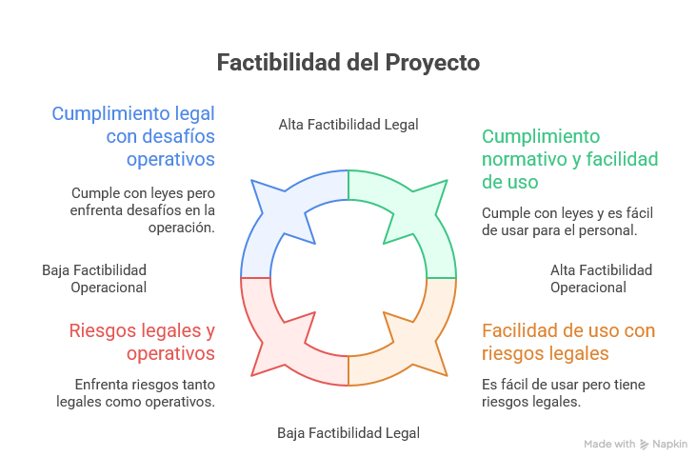

Slide 26
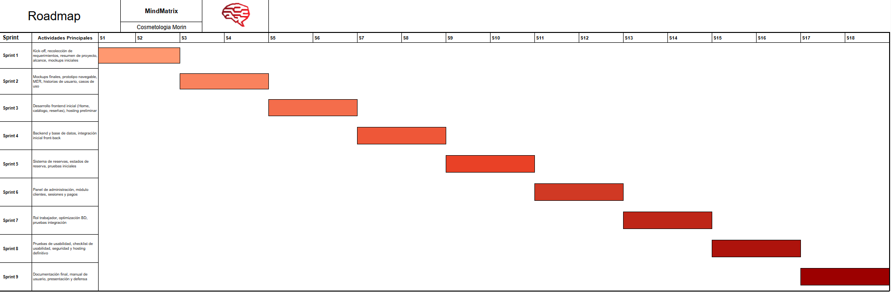
RoadMap

Slide 27
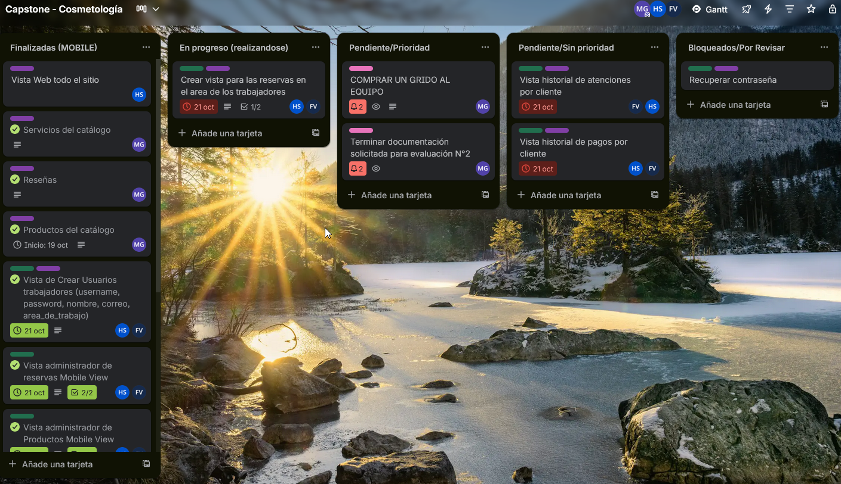
Trello

Slide 28
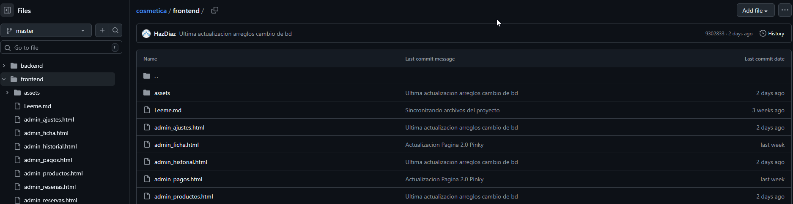
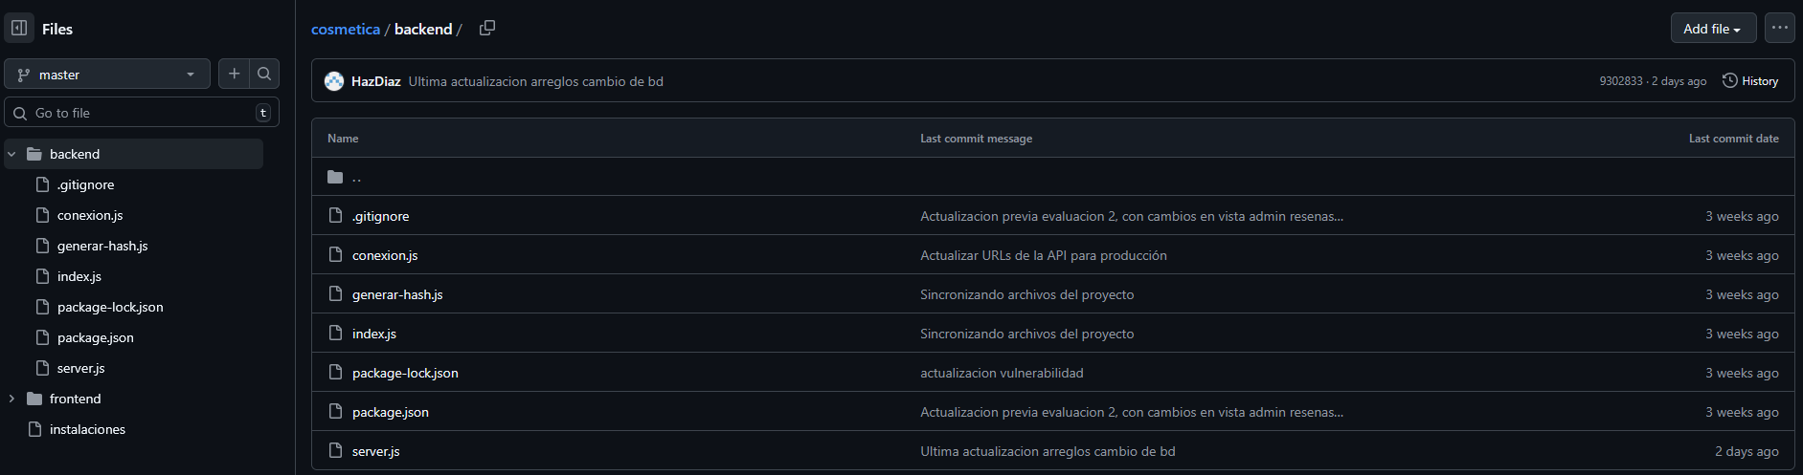
Github

Slide 29
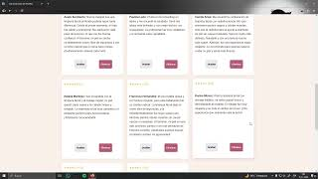
Video Demostrativo

Slide 30
Retrospectiva
El proyecto Cosmetología Morín destacó por un trabajo en equipo sólido, basado en la colaboración, la comunicación constante y una clara distribución de tareas según las fortalezas de cada integrante. Esta organización permitió que cada fase del desarrollo fluyera de manera ágil y eficiente, asegurando el cumplimiento de los objetivos propuestos.
La aplicación de los conocimientos técnicos y de gestión adquiridos durante la carrera fue clave para mantener un avance sostenido y ordenado. Gracias a ello, el equipo logró adelantarse al cronograma establecido en los sprints, lo que brindó la oportunidad de incorporar mejoras y optimizaciones adicionales.
El resultado final superó las expectativas del cliente, entregando una plataforma funcional, estética y alineada con la identidad del emprendimiento.

